Slide 1
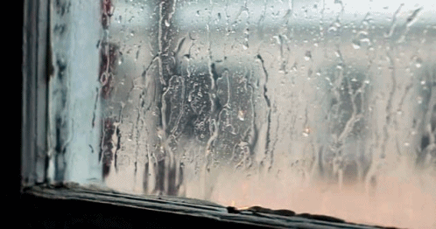
Sumber Air Dan Karakteristiknya Air Hujan Sebagai Sumber Air Bersih

Slide 2
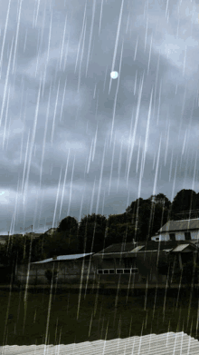
SIFAT AIR HUJAN
Air hujan berasal dari:
a. Proses evaporasi (penguapan)
b. Proses kondensasi (pengembunan)
c. Proses presipitasi (hujan)
Dilihat dari proses terjadinya maka air hujan adalah air yang murni sebagai H2O dan oleh sebab itu air hujan kurang/tidak mengandung larutan garam dan zat mineral, dari sifat inilah maka kalau dimanfaatkan sebagai air minum air hujan terasa kurang segar.

Slide 3
SIFAT AIR HUJAN
Kualitas air hujan sangat tergantung dari kualitas udara setempat.
Berikut beberapa sifat dari air hujan.
Air hujan bersifat lunak (soft water) karena kurang/tidak mengandung larutan garam dan zat-zat mineral sehingga terasa kurang segar
Dapat mengandung beberapa zat yang ada di udara seperti, NH3 dan CO2 agresif sehingga bersifat korosif
Dari segi bakteriologis air hujan relative lebih bersih tergantung pada tempat penampungannya
Besarnya curah hujan di suatu daerah merupakan patokan yang utama dalam perencanaan penyediaan air bagi masyarakat
Notes:
Penggunaan air hujan sebagai sumber air untuk masyarakat adalah merupakan pilihan yang terakhir apabila sumber lain tidak ada yang bias dimanfaatkan.Derajat curah hujan biasanya dinyatakan dalam jumlah curah hujan dalam suatu waktu dan disebut sebagai intensitas curah hujan. Jadi intensitas curah hujan adalah jumlah presipitasi/ curah hujan dalam waktu relative singkat (biasanya 2 jam). Data curah hujan di Indonesia dikumpulkan oleh Lembaga Meteorologi dan Geofisika Kementrian Perhubungan.

Slide 4
INTENSITAS CURAH HUJAN
Derajat curah hujan dan intensitas curah hujan dapat digolongkan sebagai berikut;
a. Hujan sangat lemah
b. Hujan lemah
c. Hujan Normal
d. Hujan deras
e. Hujan sangat deras

Slide 5
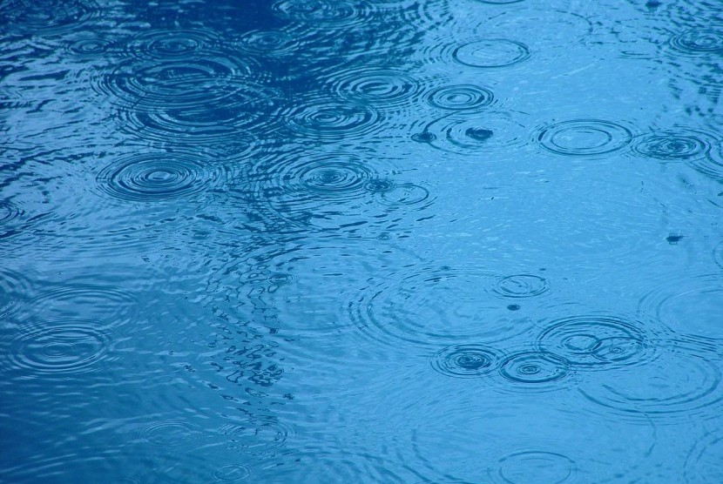
DERAJAT HUJAN DAN INTENSITAS CURAH HUJAN
No | DERAJAT HUJAN | INTENSITAS CURAH HUJAN (mm/menit) | KONDISI
1 | Hujan sangat lemah | < 0,02 | Tanah agak basah atau basah sedikit
2 | Hujan lemah | 0,02 – 0,05 | Tanah jadi basah, tetapi tidak membuat kubangan
3 | Hujan normal | 0,05 – 0,25 | Dapat membuat kubangan dan terdengar bunyi hujan
4 | Hujan deras | 0,26 – 1,00 | Air tergenang diseluruh permukaan tanah dan bunyi keras hujan terdengar dari genangan
5 | Hujan sangat deras | > 1,00 | Hujan seperti ditumpahkan dari saluran dan selokan meluap

Slide 6
Intensitas hujan, ukuran butir hujan, massa, dan kecepatan jatuh
No | JENIS | DIAMETER (mm) | MASSA | KEC. JATUH (m/detik)
1 | Hujan gerimis | 0,15 | 0,0024 | 0,5
2 | Hujan halus | 0,5 | 0,065 | 2,1
3 | Hujan norma
 | Lemah | 1 | 0,52 | 4
 | Deras | 2 | 4,2 | 6,5
4 | Hujan sangat deras | 3 | 14 | 8,1

Slide 7
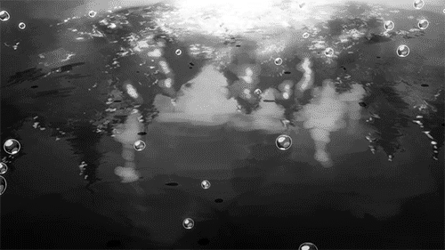
PERHITUNGAN KONSTRUKSI TALANG
1. Debit air hujan
2. Luas talang
3. Diameter talang
4. Pipa Mengalir
5. Luas pipa (A)
6. Diameter pipa
7. Kapasitas Bak Penampungan

Slide 8
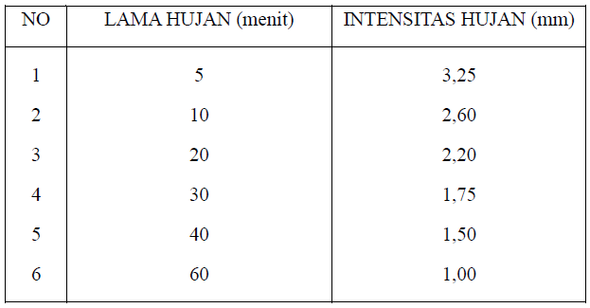
Contoh: Volume talang sangat ditentukan oleh intensitas hujan dan luas atap
Data lama hujan dan intensitas/tinggi curah hujan
Bila luas atap 75 m2. Berapa:
1. Debit air hujan?
2. Luas talang?
3. Diameter talan
Penyelesaian:
- Luas atap= 75 m2
- Intensitas hujan terbesar
5 menit ==> 3,25 mm= 0,00325 m

Slide 9
1. DEBIT AIR HUJAN
Debit air hujan = Luas atap x intensitas hujan
= Luas atap x intensitas hujan
= 75 m2 x 0,00325 m
= 0,24375 m3 ===> selama 5 menit
= 0,24375 m3 : 5 menit
= 8,125 . 10-4 m3/detik

Slide 10
2. LUAS TALANG
Kecepatan (V) untuk mengalirkan pasir dan debu ===>0,15 sd 0,20 m/detik
Q = V x A
A = Q/V
= 8,125 . 10-4 m3/detik / 0,20 m/detik
= 4,0625.10-3 m2

Slide 11
3. DIAMETER TALANG
Penampang talang= ½ lingkaran
A= дr2/2
4,0625 . 10-3 m2 = 3,14 x r2/2
r2 = 4,0625 . 10-3 m2 x 2 / 3,14
r = 0,050868257 m
Jadi diameter talang
= 2 x r
= 2 x 0,050868257 m
= 0,1017 m ~ 10,2 cm

Slide 12
4. PIPA MENGALIR
- Luas atap= 75 m2
- Intensitas hujan terbesar
5 menit ==> 3,25 mm= 0,00325 m
- Debit (Q) = Luas atap x intensitas hujan
= 8,125 . 10-4 m3/detik
- Tinggi jatuh ---> h = 3 m
g = 9,8
- Kec. Jatuh (V) = 2 . g . h
= 7,67 m/detik

Slide 13
5. LUAS PIPA (A)
Luas pipa (A) = Q/V
= 8,125 . 10-4 m3/detik / 7,67 m/detik
= 1,0596 . 10-4 m2

Slide 14
6. DIAMETER PIPA
Diameter pipa ===> A= д . R2
r = A/д
= 1,0596 . 10-4 m2 / 3,14
= 0,58091 . 10-2 m

Slide 15
7. KAPASITAS BAK PENAMPUNGAN
Bagi masyarakat yang kebutuhan air untuk keperluan sehari-hari hanya tergantung dari air hujan. perlu dipikirkan untuk memenuhi kebutuhan air nya pada saat musim kemarau Pada saat musim kemarau, yang betul betul tidak ada hujan diperkirakan lamanya sekitar 3 bulan atau sekitar 90 hari. Untuk itu setiap keluarga perlu membuat sarana penampungan air hujan untuk menampung air pada saat hujan yang dapat dimanfaatkan pada saat musim kemarau.
Diperhitungkan untuk kebutuhan air selama musim kemarau (hanya untuk memasak dan minum) sekitar 10 liter/orang/hari. Jadi selama 90 hari kebutuhan air yang harus ditampung dalam Bak Penampungan Air Hujan (PAH) adalah 10 liter/orang/hari kali 90.

Slide 16

Atas perhatiannya,
Terimakasih...

